Slide 1
Projet 8
Forecast 2.0 — Pipeline Data Météo sur AWS
GreenAndCoop — Présentation technique (2026-02-14)
Notes:
lythao@hotmail.fr
jeMkhemuMzIYTdYglmc2UsFYe1bHKSGc
airbyte credentials

Slide 2
Contexte : GreenAndCoop et le besoin métier
Entreprise
Pourquoi la prévision est critique
GreenAndCoop : entreprise fournisseur d’électricité renouvelable.
En tant que Data Engineer, objectif : fournir quotidiennement des données météo fiables aux Data Scientists.
Ces prévisions sont essentielles pour l’entreprise car elles permettent de :
Équilibrer le réseau électrique
Assurer en temps réel l’équilibre entre production et consommation afin d’éviter des pénalités financières.
Optimiser la production d’énergie renouvelable
Les sources comme le solaire et l’éolien étant intermittentes, des prévisions précises permettent de mieux planifier leur utilisation.
Réduire les coûts énergétiques
De bonnes prévisions limitent les achats d’électricité en urgence sur le marché de gros, souvent à des prix élevés.
Objectif global : améliorer la précision des prévisions de demande électrique.

Slide 3
Demande du projet Forecast
Forecast 2.0
Dans le cadre du projet Forecast 2.0, GreenCoop souhaite améliorer la précision de ses modèles en intégrant de nouvelles sources de données météorologiques, notamment :
stations météorologiques open-data,
stations amateurs (ex : réseau Infoclimat),
données envoyées toutes les 10, 15 ou 30 minutes
Contrainte SI : travailler sur AWS ; stockage dans MongoDB hébergée sur AWS.
Objectif : permettre un accès direct côté ML (SageMaker).

Slide 4
Objectifs techniques du pipeline
Ce que l’on doit garantir
Pourquoi MongoDB sur AWS
Ingestion automatisée et robuste (multi-sources, multi-formats).
Schéma flexible permettant de conserver tous les champs (NoSQL).
Qualité : validation, taux d’erreur mesuré, logs exploitables.
Accessibilité : données disponibles rapidement après dépôt / collecte.
Schéma flexible pour données hétérogènes.
Requêtes par station, fenêtre temporelle, agrégations.

Slide 5




Architecture globale (vue logique)
Sources météo
(InfoClimat / WU)
CSV • XLSX • Parquet
AWS S3
Landing zone
AWS Lambda
Ingestion / Parsing
MongoDB
sur ECS
Déclenchement : arrivée de fichiers sur S3 → exécution Lambda → insertion / mise à jour MongoDB.
Traçabilité : logs et métriques via CloudWatch.

Slide 6
Schéma MongoDB (collections)
Collections proposées
Exemples de requêtes
infoclimat_raw : ingestion brute (données conservées).
wu_observations : observations normalisées (WU).
infoclimat_hourly : agrégation horaire (prête pour analyse/ML).
use weather
db.infoclimat_raw.countDocuments()
db.infoclimat_hourly.countDocuments()
db.infoclimat_raw.findOne({}, {_id: 0})
db.infoclimat_hourly.find().limit(5)
db.infoclimat_hourly.find().limit(5).pretty()
db.infoclimat_hourly.find({}, {_id: 0, station_id: 1, dh_utc: 1, temperature: 1}).sort({ingested_at: -1}).limit(10)
db.infoclimat_hourly.find({id_station:"07015"})
.sort({dh_utc:-1}).limit(10)
db.wu_observations.find({station_id:"LA_MADELEINE_FR"})
.sort({dh_utc:-1}).limit(10)
db.wu_observations.find({station_id:"ICHTEGEM_BE"})
.sort({dh_utc:-1})
.limit(10)
db.data_quality_reports.countDocuments()
db.data_quality_reports.find().sort({_id:-1}).limit(10).pretty()
db.data_quality_reports.aggregate([
{$unwind: "$rules"},
{$match: {"rules.failure_rate": {$gt: 0}}},
{$project: {
station: "$meta.station_id",
rule: "$rules.rule",
failed_rows: "$rules.failed_rows",
failure_rate: "$rules.failure_rate"
}}
])
Notes:
db.infoclimat_raw.deleteMany({})
db.infoclimat_hourly.deleteMany({})
db.wu_observations.deleteMany({})
règle
problème
pressure_hpa_looks_like_inHg
pression en inHg au lieu de hPa
temperature_c_looks_like_F
température en Fahrenheit
range:pressure_hpa
valeurs hors plage
range:temperature_c
quelques valeurs hors plage
Cela veut dire que la pression atmosphérique doit être entre 870 hPa et 1085 hPa.
{
_id: ObjectId('69b44bc4862472ff87f6071c'),
station: 'ICHTEGEM_BE',
rule: 'unit_coherence:pressure_hpa_looks_like_inHg',
failed_rows: 288,
failure_rate: 1
},
{
_id: ObjectId('69b44bc4862472ff87f6071c'),
station: 'ICHTEGEM_BE',
rule: 'unit_coherence:temperature_c_looks_like_F',
failed_rows: 288,
failure_rate: 1
},
{
_id: ObjectId('69b44bc4862472ff87f6071f'),
station: 'LA_MADELEINE_FR',
rule: 'range:pressure_hpa[870,1085]',
failed_rows: 288,
failure_rate: 1
},
{
_id: ObjectId('69b44bc4862472ff87f6071f'),
station: 'LA_MADELEINE_FR',
rule: 'range:temperature_c[-50,60]',
failed_rows: 45,
failure_rate: 0.15625
},
{
_id: ObjectId('69b44bc4862472ff87f6071f'),
station: 'LA_MADELEINE_FR',
rule: 'unit_coherence:pressure_hpa_looks_like_inHg',
failed_rows: 288,
failure_rate: 1
},
{
_id: ObjectId('69b44bc4862472ff87f6071f'),
station: 'LA_MADELEINE_FR',
rule: 'unit_coherence:temperature_c_looks_like_F',
failed_rows: 288,
failure_rate: 1
},

Slide 7
Stack technique (AWS + outils)
AWS
Outils
S3 : landing zone des fichiers et historique.
Lambda : parsing, validation, agrégation, chargement.
ECS : hébergement MongoDB en conteneur.
CloudWatch : logs, métriques, alertes.
Docker : packaging et déploiement reproductible.
MongoDB : stockage flexible (NoSQL).
Python : ingestion et transformations.

Slide 8
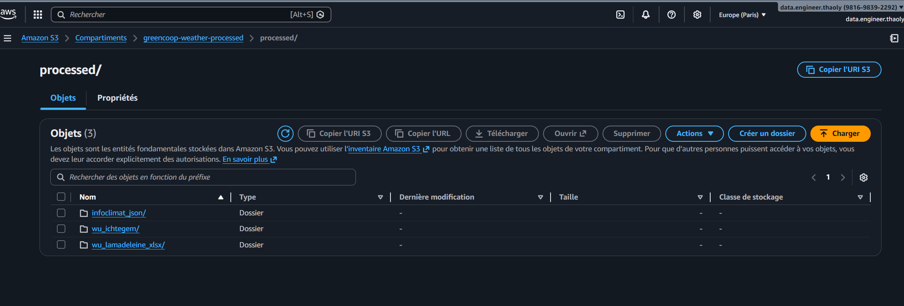
S3 Buckets

Slide 9
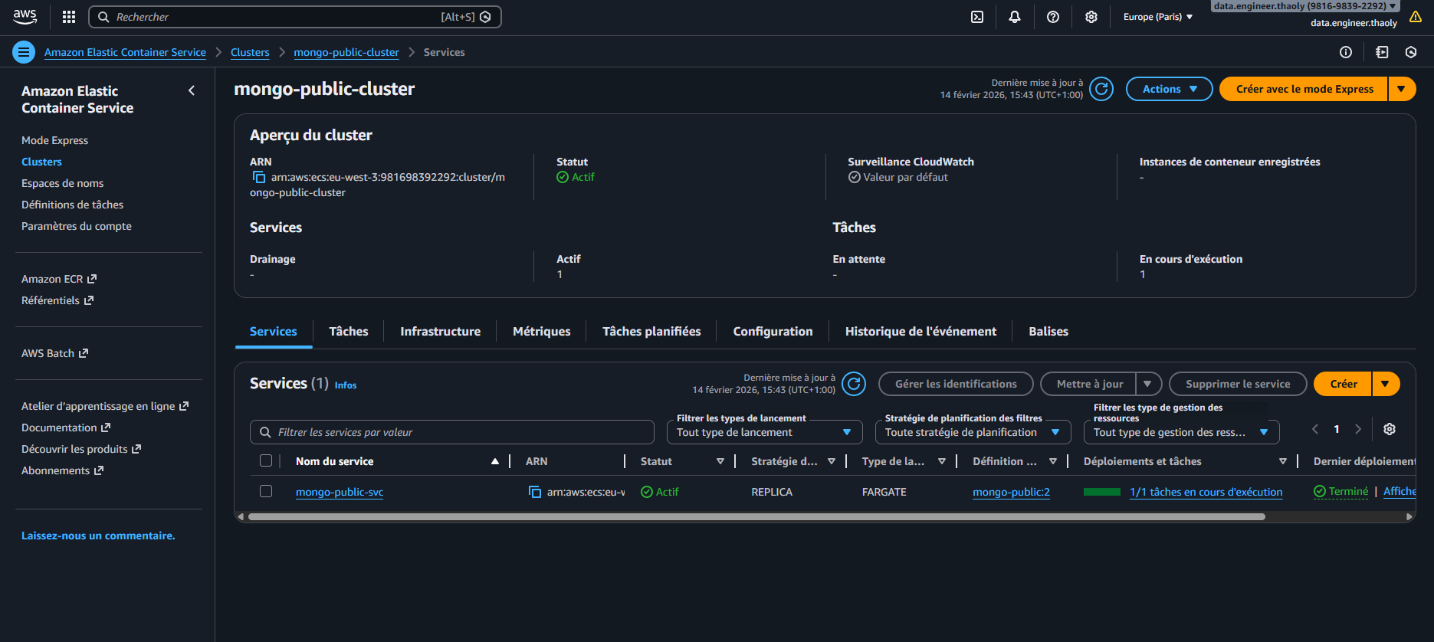
ECS : service conteneurisé pour Mongodb

Slide 10
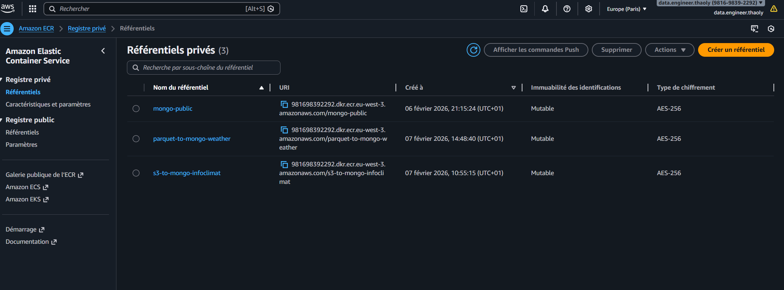
ECR conteneur des scripts lambda

Slide 11
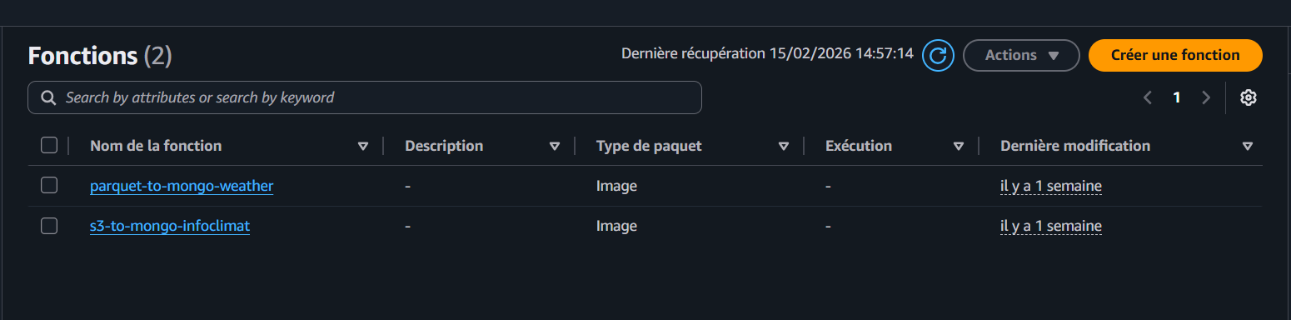
2 lambda pour les triggers à la réception des fichiers

Slide 12
QA and Accessibility
Pour le QA:
Pour chaque station, les observations sont récupérées depuis MongoDB.
Un ensemble de règles de qualité est ensuite appliqué sur les données.
Ces contrôles permettent de vérifier que les données sont fiables, complètes et cohérentes.
Règles vérifiées :
Timestamp valide : la date/heure est bien présente et au bon format.
Doublons : détection d’observations identiques ou répétées.
Valeurs aberrantes : repérage de valeurs anormalement hautes ou basses.
Température cohérente : vérification que les températures restent dans des plages plausibles.
Pression cohérente : contrôle que les valeurs de pression sont réalistes et dans la bonne unité.
Pour accessibilité :
La requête est exécutée 30 fois dans les mêmes conditions pour obtenir un échantillon représentatif des performances.
À chaque exécution, le temps de réponse est mesuré (temps nécessaire pour que la requête s’exécute et retourne le résultat).
On obtient donc 30 temps d’exécution.
À partir de ces mesures, plusieurs indicateurs sont calculés :
Moyenne : temps d’exécution moyen de la requête.
Médiane (p50) : temps sous lequel 50 % des requêtes se terminent.
p95 : temps sous lequel 95 % des requêtes se terminent, utile pour identifier les lenteurs rares.
Minimum (min) : exécution la plus rapide observée.
Maximum (max) : exécution la plus lente observée.

Slide 13
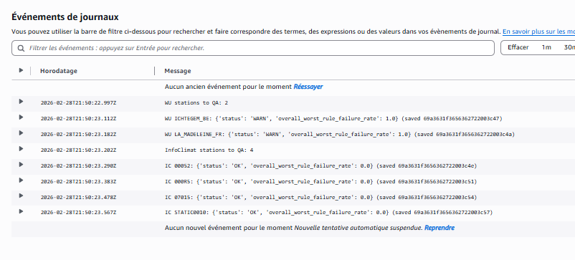
/ecs/greencoop-weather-qa

Slide 14
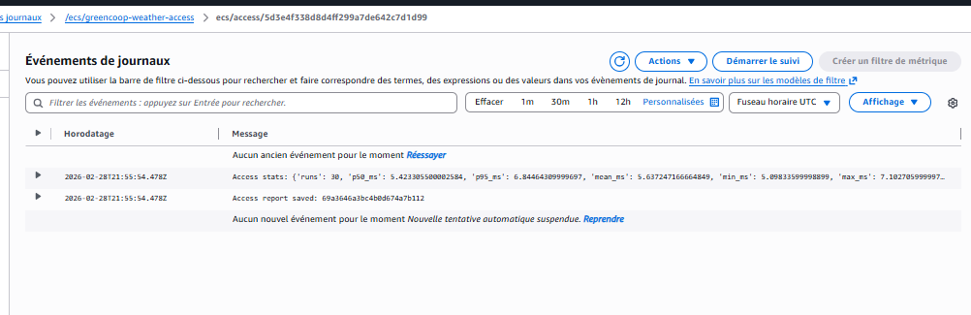
/ecs/greencoop-weather-qa

Slide 15
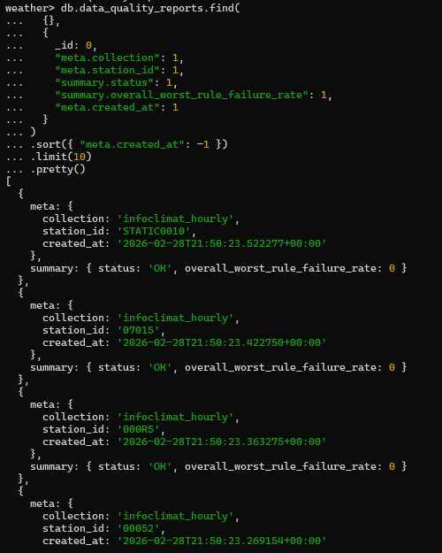
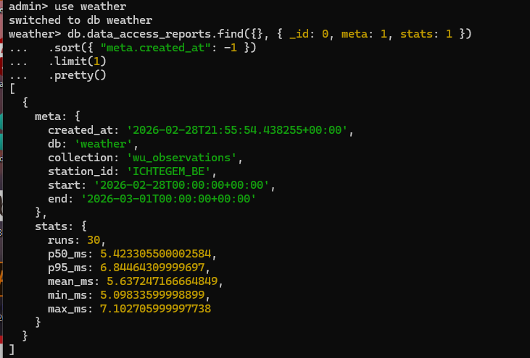
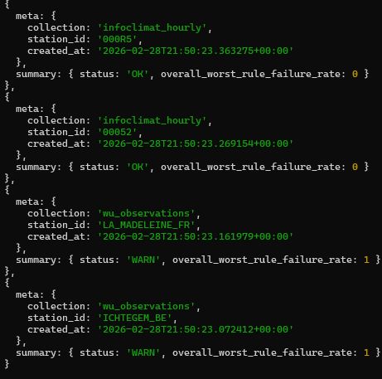

Slide 16
Démonstration et prochaines étapes
Démonstration (réunion projet)
Proposition
Déposer un fichier source sur S3 et observer le déclenchement Lambda.
Vérifier l’insertion dans MongoDB (raw + hourly).
Consulter les logs CloudWatch (ingestion, erreurs, latence).
Tables des rejets pour les données qui ne respectent pas les critères qualités

Slide 17


Slide 18






Données rejetées dans une table des rejets
Contrôle qualité
Données acceptées dans la table d’analyse
Contrôle qualité
Données acceptées dans la table d’analyse
Equipe
Data Science
Données rejetées dans une table des rejets
Utilisés par les analystes qualités pour trouver la cause des rejets

